Slide 1
期货与期权交易
期权交易策略

Slide 2
第八章 期权交易策略
本章主要内容
  期权交易基本策略
  期权交易组合策略

Slide 3
第一节 期权交易基本策略
买入看涨期权 卖出看涨期权
买入看跌期权 卖出看跌期权

Slide 4
一、买入看涨期权
1、损益分析
损益（盈亏）平衡点
期权盈亏线
+15盈利
100美元
S=标的资产价格
期权价格
C=权利金 5
X=敲定价格

Slide 5
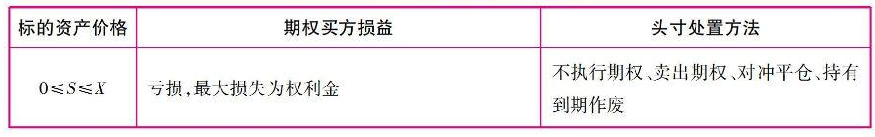
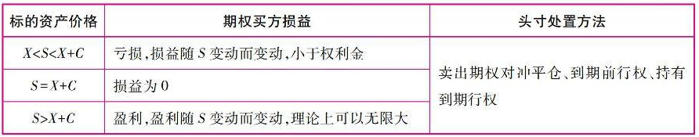
标的资产价格对看涨期权多头损益影响

Slide 6
买进看涨期权(long call)
运用场合
1、后市大涨。以捕捉价格急升可能带来的利润。
2、市场波幅正在扩大（不适用于市场波幅收窄的市况）
3、愿意利用买进期权的优势，即有限风险的杠杆作用
4、预期后市看涨，但不愿付出更多保证金买进期货合约(针对期货期权）
5、牛市，但隐含价格波动率低（Low implied volatility）。
收益
平仓收益=权利金卖出价-买入价；
行权收益=市场价格-履约价格-权利金
价格上升，利润上升。损益平衡点以上，权利金每增加一单位，利润也同时增加一单位.
最大风险
损失全部权利金。如到期日时，市价未到损益平衡点，纵然仍有执行价值，但由于不能弥补已付出的权利金，所以持有者仍有损失。
保证金
无需交纳
随着合约时间的减少，时间价值会一直下跌。如果波幅上升，时间价值下跌较慢。波幅下跌，时间价值的损耗加速。
时间价值的损耗
损益平衡点
执行价格+权利金
使用者
市场的牛市预期越强，看涨期权买入时的虚值程度越深。换句话说，看涨期权买方得到的
履约价格越高。
履约后头寸状态
多头

Slide 7
2、为什么要买进看涨期权?
（1）为获取价差收益而买进看涨期权
交易者通过分析相关标的资产的价格，认为标的资产价格很有可能是上涨的，所以通过购买看涨期权获取权利金价差收益。
此外，通过持有看涨期权多头持有标的资产或获得标的资产价格上涨带来的收益，与持有标的资产或者相关期货合约相比，需要的资金可以更低。

Slide 8
（2）追逐更大的杠杆效应
与期货交易相比，买进看涨期权和看跌期权可以为投资者提供更大的杠杆效应。剩余期限较短的虚值期权，权利金往往很低，用较少的权利金就可以控制同样数据的标的合约或金融现货资产，而且如果标的资产价格下跌也不会被要求追加资金或遭遇强行平仓，一旦价格反转则会享受标的资产价格上涨带来的盈利。
  例1：2015年1月26日，CME交易的Mar15原油期货合约价格为45.15美元/桶，该标的有170个不同执行价格的看涨期权，执行价格为每桶35美元至170美元；有160个不同执行价格的看跌期权，执行价格为每桶21美元至150美元。
  与购买期货合约相比，购买虚值或平值看涨期权的杠杆效应更高。

Slide 9
（3） 规避卖出标的资产的风险
持有某资产多头的交易者，还想继续享受价格上涨的好处，但是又担心价格下跌，将资产卖出又担心价格上涨，在此情形下，可利用看涨期权控制卖出标的资产的风险。
操作策略：将所持资产卖出的同时，买进该资产的看涨期权，若资产价格继续上升，交易者可实现继续持有该资产的目的，若资产价格下跌，则可放弃行权，最大损失是权利金。
例2.某商品交易所WT301合约从2XXX年5月9日的1144元/吨涨到6月5日的1209元/吨，于是某投资者将其持有的该品种期货合约以该价格卖出。可是，到6月11日，期货价格又上涨到1219，而且可能还会上涨，于是他买进履约价格为1220元/吨的看涨期权，付出10元/吨的权利金。到了7月22日期货价格上涨到1239，于是他提出执行权利，以1220的价格买入，紧接着以1239的价格平仓，获利（1239-1220）元/吨（另需扣除权利金10元/吨）。需要说明的是，如果交易所有规定“只要执行权利时期货有相反部位就自动对冲”，则22日当天就可平仓。在他执行期权后，期货价格也下跌了。
如果到8月5日，期货价格下跌到1211，放弃期权，损失权利金。

Slide 10
(4)锁定现货成本，对冲标的资产价格风险
未来需购入现货的企业或经销商，当其认为现货市场价格趋势不明朗，为规避价格上涨导致购货成本提高的风险，可买入该资产的看涨期权，不仅可以实现锁定购货成本的目的，还可获得标的资产价格下跌带来的好处。
交易者买入看涨期权便取得了以执行价格买入标的资产的权利，这样可以为将来计划买入的标的资产定一个最高买价，以防止价格上升而造成的损失。当现货市场价格下跌时，期权购买者可以放弃行权，在现货市场上买入标的资产，为此付出的最大代价是期权费。而实现了以更低价格买入标的资产目的。
所以，买入看涨期权可以实现为未来购买标的资产保险的功能。

Slide 11
(4)锁定现货成本，对冲标的资产价格风险
未来需购入现货的企业或经销商，当其认为现货市场价格趋势不明朗，为规避价格上涨导致购货成本提高的风险，可买入该资产的看涨期权，不仅可以实现锁定购货成本的目的，还可获得标的资产价格下跌带来的好处。
交易者买入看涨期权便取得了以执行价格买入标的资产的权利，这样可以为将来计划买入的标的资产定一个最高买价，以防止价格上升而造成的损失。当现货市场价格下跌时，期权购买者可以放弃行权，在现货市场上买入标的资产，为此付出的最大代价是期权费。而实现了以更低价格买入标的资产目的。
所以，买入看涨期权可以实现为未来购买标的资产保险的功能。

Slide 12
例：某交易者购买10手Mar 15原油期货合约。如果原油现货价格上涨，期货合约和看涨期权的价格也会上涨。现在期货合约价格由45.15美元/桶上涨为54.18美元/桶。而看涨期权的执行价格为43美元/桶，权利金为3.69美元/桶。
  如果该交易者已经通过期货市场进行套期保值，则期货市场盈利=54.18-45.15=9.03美元/桶。
  如果该交易者通过购买看涨期权进行保值，则期权行权收益为54.15-43-3.69=7.49美元/桶
  期权收益较期货收益少9.03-7.49=1.54美元/桶，正好是期权建仓时的时间价值（3.69-（45.15-43））
  如果标的资产价格下跌，期货持仓亏损，需要补交保证金。但是由于现货价格的有利变动抵补了期货的亏损。而看涨期权买方也会亏损，但可以放弃行权，损失期权费，但是可以选择以市场价格买入现货的自由。

Slide 13
二、卖出看涨期权
1、损益情况
敲定价格
+5
期权价格
标的资产价格
100美元
盈亏平衡点
期权盈亏线

Slide 14
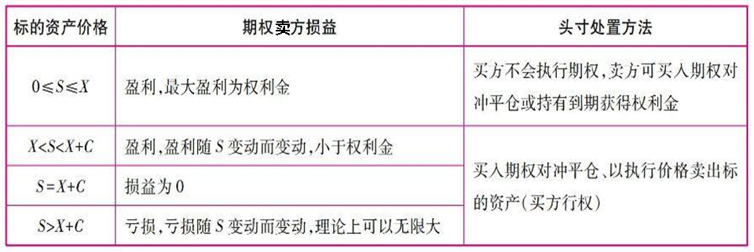
标的资产价格变化看涨期权空头损益的影响

Slide 15
卖出看涨期权(short call)
运用场合
1、看后市下跌或已见顶。如果坚信大市不会上升，可考虑卖出看涨期权收取权利金。深信大市已见顶，会辗转下跌，更可卖出实值看涨期权，以赚取最大的利润。否则，宜卖出平值或虚值看涨期权。
2、市场波幅收窄（不使用于市场波幅正在扩大的市况）
3、已经持有现货或期货合约，作为对冲策略
4、熊市，隐含价格波动率高（High implied volatility）
最大收益
平仓收益=权利金卖出价-买入平仓价；
期权被放弃收益=所收取的全部权利金。（即到期时，市价在履约价格或其以下的价位。）
最大风险
斩仓风险=权利金卖出价-斩仓买入价；
期权被要求履约风险=履约价格-标的物平仓买入价格+权利金。
由于卖出期权是看淡后市，若市价不跌反升，损失可能很大，因此必须密切注意这个策略的盈亏转变。
保证金
交纳
时间价值的损耗
时间越近到期日，价格又在履约价格左右，卖方的收益最大。
盈亏平衡点
履约价格+权利金
使用者
市场的熊市预期越强，看涨期权卖出时的实值程度应越深。换句话说，该看涨期权卖方的履约价格应越低。
空头
履约后头寸状态部位

Slide 16
2.为什么要卖出看涨期权?
(1)为取得权利金收入或权利金价差收益
看涨期权的卖方通过对相关标的资产价格变动的分析，认定相关标的资产价格不会有很大的变动，窄幅调整，甚至，他认为价格会下跌。如果卖出看涨期权，则收取权利金。即使市场价格有小幅度上涨会使他受到一点损失，但这点损失是小于权利金收入的。
卖出看涨期权可以选择不同的有效期、履约价格，选择适当的入市时机，则获利丰厚。从国外实际的交易情况看，卖出看涨期权的收益率并不低，甚至高于买方。对于资金有限的投资者应避免卖出无保护性看涨期权。

Slide 17
(2)为改善持仓而卖出看涨期权
如果投资者已经买进标的物（期货或股票或商品等），则可以持有标的资产的同时，卖出执行价格较高的看涨期权。
如果标的资产价格下跌，所获得的权利金等于降低了标的资产的购买成本；获得的权利金等于降低了买价。
如果标的物价格上涨，或期权买方行权，看涨期权空头被要求履约，以执行价格卖出标的资产，将其所持标的资产多头平仓。
此策略可被视为一个标的资产多头和一个看涨期权空头的组合，标的资产多头对卖出看涨期权形成保护，被称为有担保的看涨期权策略。

Slide 18
三、买进看跌期权
损益
期权盈亏线
80
100美元
标的资产价格
期权价格
敲定价格

Slide 19
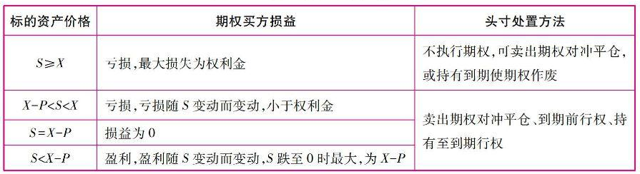
标的资产价格变化对看跌期权多头损益的影响

Slide 20
买进看跌期权(long put)
运用场合
1、看后市将要大跌或正在下跌。越是看大跌，越可以用虚值看跌期权，以捕 捉价格急跌所带来的利润。
2、市场波幅正在扩大
3、熊市，隐含价格波动率高（low implied volatility）
收益
平仓收益=权利金卖出平仓价-买入价；履约收益=履约价格-期货价格-权利金。
期货价格下跌，权利金上涨，利润上升。在损益平衡点以下，价格每下跌一单位，利润也同时增加一单位。
最大风险
损失全部权利金。如到期日时，市价未到损益平衡点，虽仍有执行价值，但由于不能弥补已付出的权利金，所以持有者仍有损失。
保证金
不交
时间价值的损耗
时间价值会一直下跌。如果波幅上升，时间价值下跌较慢；波幅下跌，时间价值的损耗加速。
盈亏平衡点
履约价格-权利金
市场的熊市预期越强，该看跌期权买入时的虚值程度越深。换句话说，该看跌期权买方的履约价格应越低。
使用者
履约后头寸状态
空头

Slide 21
为什么要买进看跌期权
(1)获取价差收益而买进看跌期权
看跌期权的买方通过对市场价格变动的分析，认定相关标的资产价格较大幅度下跌的可能性大，所以，他买入看跌期权，并支付一定数额的权利金。一旦相关标的资产价格果真大幅度下跌的话，买方便履约，他将会因高价卖出期货合约而获取较多的利润。此项利润将大于因买入看跌期权支付的权利金数额，最终获利。
但是，如果看跌期权的买方对相关标的资产价格变动趋势判断不准确，那么一方面，如果市场价格上涨，将不执行权利，最大损失是买入看跌期权支付的权利金数额，但这一损失可以通过在市场上高价卖出标的资产的获利来弥补；另一方面，如果市场价格只有小幅度下跌，可卖出看跌期权平仓，来弥补权利金支出的损失。

Slide 22
(2)博取更大的杠杆效应。
  与买进看涨期权相似，如果预期标的资产价格有较大下跌的可能，通过买进看跌期权持有标的资产空头比直接卖出标的期货合约或融券卖出标的资产所需要的初始资金少，而且如果标的资产价格上涨也不会被要求追加资金或遭遇强行平仓，标的资产价格下跌时可获得较高的资金收益率。
  注：买进看跌期权与卖出期货合约的杠杆效应对比。
  例1中，Mar15的原油期货合约价格为每桶45.15美元，如果卖出期货合约的话，在成交时并不能得到价格收入，而是要按交易所规定缴纳保证金，如果保证金比率为10%，交易者初始保证金投入为每手45.15*1000*10%=4515美元。
  分析：看跌期权中价格最低的是深度虚值看跌期权，执行价格为21-28.5美元的深度虚值看跌期权基本上没有交易，执行价格为30—33.5美元的虚值看跌期权的价格从0.03—0.09美元，购买1张执行价格分别30、33.5美元的该标的原油期货看跌期权，需支付期权费30或90美元，远低于卖出期货合约需缴纳的保证金，接近平值的执行价格为45美元/桶的看跌期权的价格为2.38美元/桶，初始投入也远低于卖出期货合约的初始投入。
  所以，与采用卖出期货合约相比，购买虚值或接近平值的看跌期权的杠杆效应更大。

Slide 23
(3)保护标的资产多头
投资者已经买进了一定的标的资产，既想持有标的资产享受价格上涨的好处，又担心价格下跌而遭受损失，在此情形下，可买进看跌期权加入保护。
如果标的资产价格下跌，虽然买进的标的资产会有损失，但是看跌期权的价差收益或行权收益会给予一定的弥补，这样对买进的标的资产是一种保护；如果价格上涨，则期权的最大损失只是权利金，而买进的标的资产会继续收益。

Slide 24
四、卖出看跌期权
损益
敲定价格
P=期权价格
标的资产价格
100美元
期权盈亏线

Slide 25
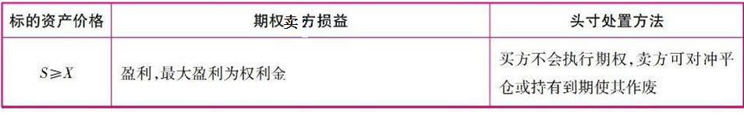
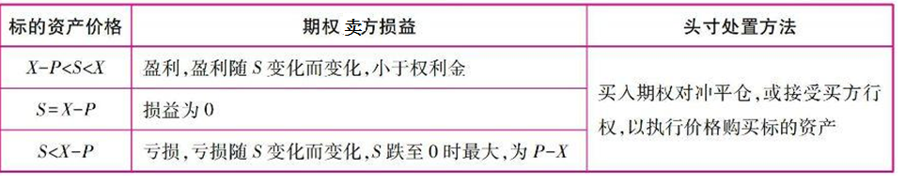
标的资产价格变化对看跌期权空头损益的影响

Slide 26
卖出看跌期权（short put）
运用场合
1、看后市上升或已见底。如坚信大市看涨，可卖出看跌期权收取权利金。如深信大市见底，会辗转上升，更可卖出实值看跌期权，以赚取最大的利润。否则，只宜卖出平值或虚值看跌期权。
2、市场波幅收窄的市况
3、隐含价格波动率高（High implied volatility）
最大收益
平仓收益=权利金卖出价-买入平仓价；
期权被放弃的收益=所收取的权利金。（即到期时标的物市价在履约价格或以上的价位。）
损益
平仓损益=权利金卖出价-买入价；
履约损益=标的物卖出平仓价-履约价格+权利金。
由于卖空期权，看好后市。若市价不升反跌，损失可能很大，因此必须密切关注这个策略的盈／亏转变。
保证金
需交纳
时间价值损耗
时间越是接近到期日，价格又在履约价格左右，卖家的收益越大。
盈亏平衡点
履约价格-权利金
使用者
市场的牛市预期越强，该看跌期权卖出时的实值程度应越深，以获取最大的权利金。换句话说，看跌期权卖方的履约价格应越高。
履约后的头寸状态
多头

Slide 27
为什么要卖出看跌期权
(1)为获得权利金而卖出看跌期权
正常情况下，如果标的资产价格上涨至执行价格以上，则买方不会行权，持有到期的话可获得全部权利金收入，卖方也可以在期权到期前买进看跌期权对冲平仓，如果标的资产上涨，看跌期权价格下跌，卖方可获得和价差收益。
看跌期权的卖方通过对市场价格变动的分析，认定相关标的资产价格不会有很大的变动，也就是说，即使下跌，其跌幅也是很小的，所以卖出看跌期权，并收取一定数额的权利金。即使相关标的资产价格有小幅度下跌，会使他遭受一点损失，但这点损失可以由收取的权利金来弥补。但是，如果市场价格大幅度下跌，期权买方履约，卖方将会因高价买进标的资产而遭受较大的损失。这种情况下，卖方遭受的损失额将大于其收取的权利金数额，卖方以最终亏损结束交易。

Slide 28
(2)为获得标的物而卖出看跌期权
  如果投资者想买入标的资产（如农产品加工者）但认为价格较高，也可以卖出执行价格较低的看跌期权，如果标的资产价格上涨，投资者可赚取权利金收益，如果标的资产价格下跌至执行价格以下，投资者被指定按执行价格买入现货资产，实现其买进标的资产的目的。

Slide 29
第二节 期权交易组合策略
一、看涨期权空头与标的资产多头的组合
（备兑看涨期权策略）
1、概念：
指持有标的现货多头，同时卖出等量的看涨期权。
“备兑”就是准备兑付的意思。即用持有的标的资产以准备兑付未来看涨期权可能发生的被行权（买方行权）。尽管该策略组合中卖出了看涨期权，但由于有标的资产作为担保，不需要再额外缴纳期权部分的保证金，当然，如果标的资产为期货合约，期货部分的保证金还要缴纳的。

Slide 30
2、该策略的优点：
（1）在卖出看涨期权的情形下：
如果标的资产价格下跌，所获得的权利金等于降低了标的资产的购买成本。
如果标的资产价格上涨，或期权买方行权，看涨期权空头被要求履行，以执行价格卖出标的资产，将其所持标的资产多头平仓。

Slide 31
（2）增加标的资产多头的利润。
  如果交易者对标的资产的后市谨慎看多，则在买入标的资产的同时可以卖出标的资产的看涨期权，或已经持有标的资产，当价格上涨一定水平后，如果担心价格下跌，可采取卖出看涨期权策略，此策略视同有保险的看涨期权策略，卖出期权建仓时称为备兑开仓。
  备兑看涨期权策略又称抛补式看涨期权，买入一种现货资产的同时卖出等量的该资产的看涨期权，或者针对投资者手中持有的现货资产卖出看涨期权。

Slide 32
3、该策略的缺点
（1）仅仅是降低了持有成本，而没有完全规避标的资产的下跌风险，但是相
对来说，直接持有标的资产的风险更大。
（2）丧失了因标的资产大涨带来的大幅盈利机会。无论标的价格涨多高，最
大的盈利均被锁定，因为期权卖出者承担了按照行权价卖出标的资产的义务。

Slide 33
例：交易者于2014年12月12日以每股17.12港元的价格买入50000股招商银行H股股票，股票总市值=17.12*50000=856000港元。
持有20天后，2015年1月2日，该股票价格上涨至19.90港元，交易者认为股票价格仍有进一步上涨潜力，但又担心新年过后股市下跌，于是以0.52港元的价格卖出执行价格为21港元的该股票看涨期权100张，如果股票价格上涨至21港元以上，交易者可以21港元履约将股票卖出，加上权利金收入，交易者的股票卖出价每股为21+0.52=21.52港元。
但1月份，标的股票一直表现不佳，1月26日，股票价格跌至18.54港元，该看涨期权的价格也跌至0.01港元，交易者决定将股票和期权同时平仓。以0.01港元的价格将看涨期权空头头寸对冲平仓，平仓收益=0.52-0.01=0.51港元，相当于股票售价每股提高0.51港元，该策略没有考虑交易成本以及保证金占用成本。

Slide 34
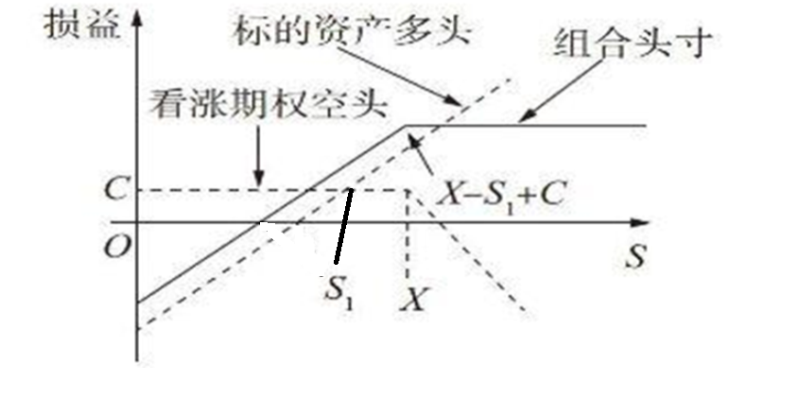
看涨期权空头与标的资产多头的组合
S1=17.12港元/股，C=0.52港元/股，X=21港元/股

Slide 35
构建该组合策略主要考虑的因素
  第一，看涨期权的执行价格。执行价格越高，买方行权的可能性越小，卖方赚取权利金的可能性越大。但执行价格越高，看涨期权的权利金越低，卖出期权对增加标的资产持仓利润的影响越小。
  第二，标的资产价格变化趋势，如果预期标的资产价格能够上涨到期权的执行价格与权利金之和以上时，则单独持有标的资产更为有利。即预期标的资产价格将大幅上涨时不宜采用此策略，如果预期标的资产价格下跌，则不会购买或继续持有标的资产，所以此策略适用于对标的资产价格趋势谨慎看多的情形。
备兑看涨期权策略的适用性：认为股票（或标的资产）价格保持平稳，波动幅度较小的投资者，或者是相对于追求最大收益，投资者更在意某一最低收益目标能否达到的情况。

Slide 36
4、应用场合：
投资者看好目前标的资产，想继续持有，但预期未来一段时间内价格变化较小，不会发生大幅上涨，想通过备兑开仓，卖出看涨期权增加额外收益，降低标的资产的持有成本 。
另外，隐含波动率不要低于25%。

Slide 37
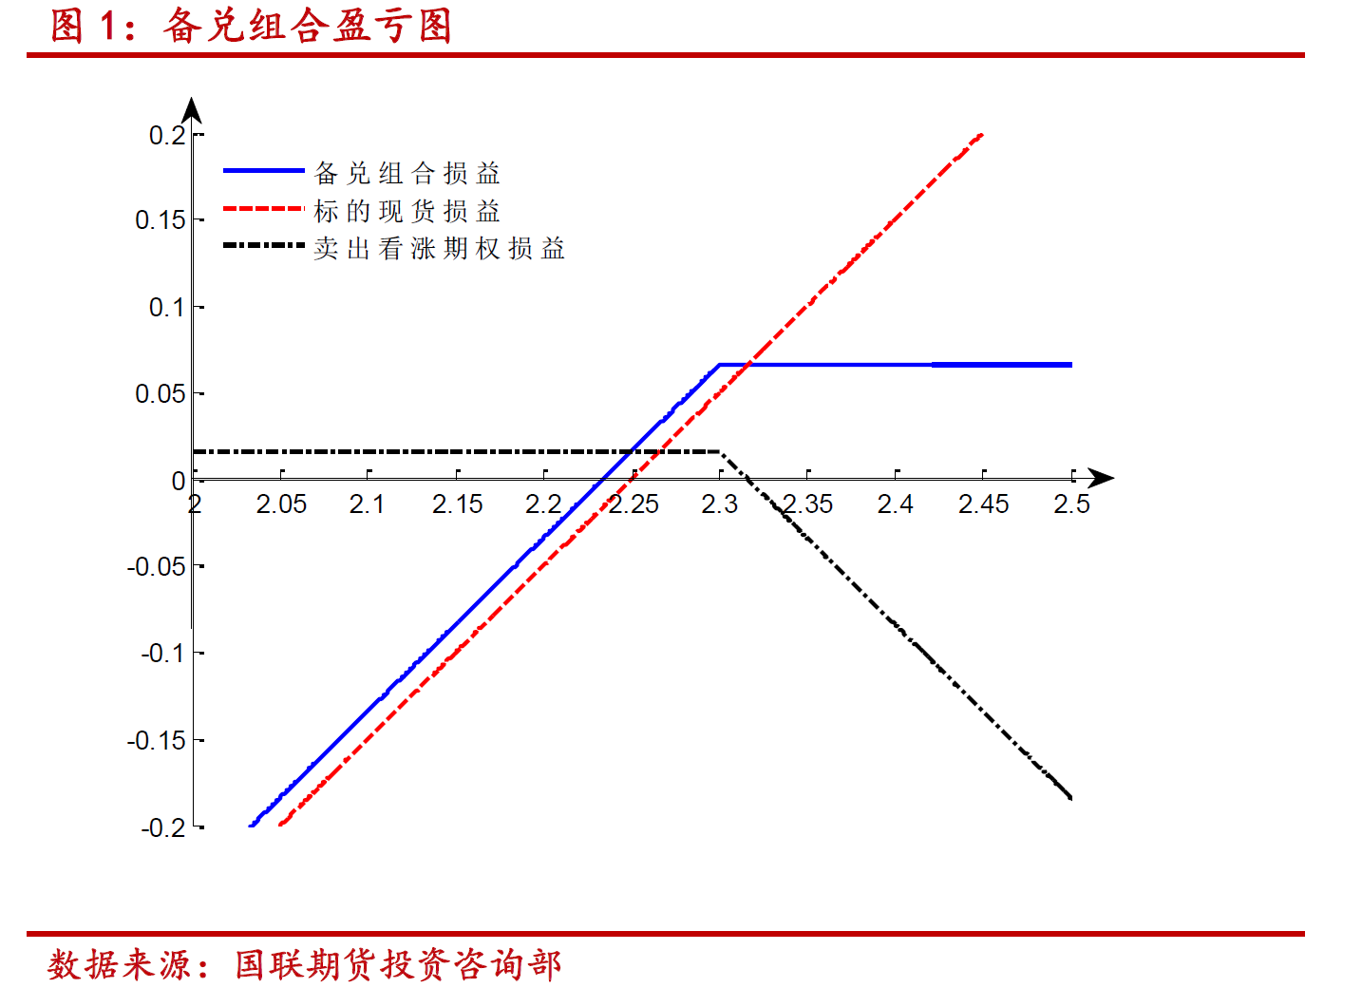
5、举例：策略实施过程及盈亏分析
举例1,假设目前50ETF价格为2.25，投资者认为目前其处于一个价值低估期，想
逐步建仓买入，但目前市场情绪低落，预计一个月内不会有大的作为，于是投资
者买入10000份50ETF，同时以0.016的价格卖出行权价为2.3的看涨期权构建备兑
组合，收取了0.016点的权利金，到期盈亏曲线如图1所示。

Slide 38
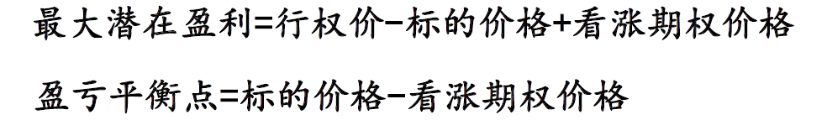
如果市场持续下跌，期权对标的资产的保护就会丧失。但也比直接持有标的资产更优；另一方面，如果卖出权利金的期权过于便宜，给投资者的下行保护能力不强，还限制了最大盈利，因此不要卖出过于便宜的期权。
所以我们说，备兑组合会有一个最大潜在盈利和盈亏平衡点

Slide 39
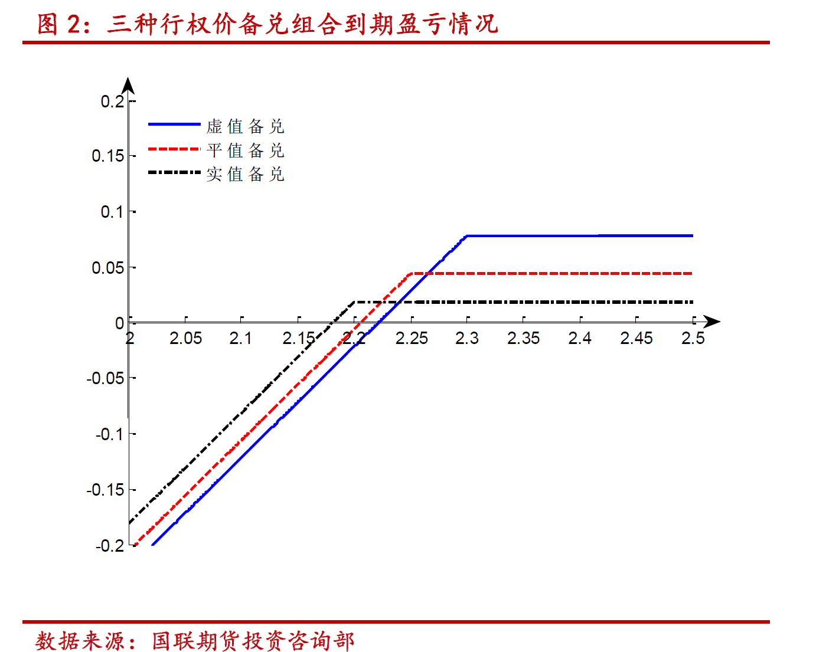
举例2：期权的选择
对于同一标的，市场中有大量的不同行权价和到期日的期权，那么投资者在进行备
兑开仓时，应该选择哪种期权合适呢？这主要取决于投资者对收益与风险两方面的
权衡。实值期权权利金较高，能够提供较多的标的价格下行风险保护，然而却限制
了标的价格更高的潜在收益，属于防守型的备兑头寸；虚值期权权利金较低，相对
实值期权其能够提供更高的潜在收益，但对标的价格下行风险的保护程度则较低。
目前50ETF价格为2.239元，行权价为2.2的10月看涨期权价格为0.0575元，行权价为
2.25的10月看涨期权价格为0.0327元，行权价为2.3的10月看涨期权价格为0.0170元。
假设目前某投资者持有10000份50ETF，卖出不同行权价的看涨期权构建备兑组合的盈亏
情况如下图。

Slide 40
二、标的物空头及看跌期权空头组合。
（保护性看跌期权策略）
如果投资者对标的资产价格谨慎看空，则可以卖出标的资产的同时，或持有标的资产空头（标的资产价格有下降表现）时，卖出执行价格较低的看跌期权，如果标的资产价格上涨，则所获得的权利金等于提高了标的资产的卖价；如果标的资产价格下跌，或期权买方行权，看跌期权空头被要求履约，以执行价格买进标的资产，将其所持标的资产空头平仓。此策略被视为一个标的资产空头和一个看跌期权空头的组合，标的资产空头对卖出看跌期权形成保护，被称为有担保的看跌期权策略。

Slide 41
例：交易者在卖出10手Mar15原油期货合约（价格为45.15美元/桶）的同时卖出10张执行价格为43美元/桶的该标的看跌期权，期权价格为1.54美元。
交易者获得权利金收入=1.54*10*1000=15400美元。
如果标的期货合约价格在执行价格以上时，看跌期权多头不会行权，交易者可获得权利金收入，等于降低了所持标的期货合约空头的平仓价格，或增加了期货合约的卖价，扩大了盈利空间或降低了部分损失，但标的期货合约卖价最高可提至每桶46.69美元。（45.15+1.54），这也是该策略的损益平衡点。
如果标的期货合约大幅上涨，如上涨到100美元。交易者损益=46.69-100=-53.13美元。
所以，卖出看跌期权不能对冲标的资产空头的持仓风险。
如果标的期货合约下跌到43美元以下，交易者被要求履约，以执行价格买进标的期货合约，并对冲其期货空头。
交易者期货和期权总损益45.15-43+1.54=3.69美元。
总损益不随标的资产价格下跌而增加，即标的资产价格在43美元以下，交易者损益不变，为每桶3.69美元， 这也是该策略的最大盈利。
因此，标的期货合约大幅下跌，如下跌至执行价格与期权费的差，即41.46美元（43-1.54）以下时，单独持有期货空头更有利。

Slide 42
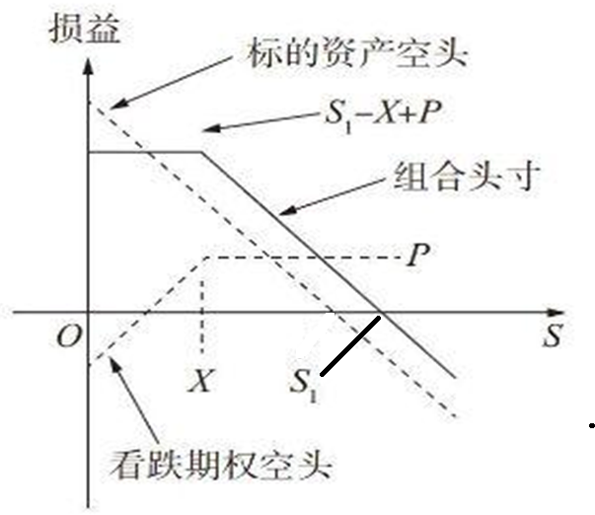
S1=45.15美元/桶，X=43美元/桶，P=1.54美元/桶

Slide 43
构建该组合策略时应考虑的因素
  第一、看跌期权的执行价格。所卖出期权的执行价格越低，买方行权的可能性越小，对该策略越有利，但执行价格越低，看跌期权的权利金越低，卖出期权对增加标的资产空头的持仓利润的影响越小。
  第二、标的资产价格的变动趋势。如果预期标的资产价格下跌至期权的执行价格与权利金的差以下时，单独持有标的资产更为有利，即预期标的资产价格将大幅下跌时不宜采用此策略；如果预期标的资产价格上涨，则不会卖出或继续持有标的资产空头。所以，该策略适用于对标的资产价格谨慎看空的市场情形。

Slide 44
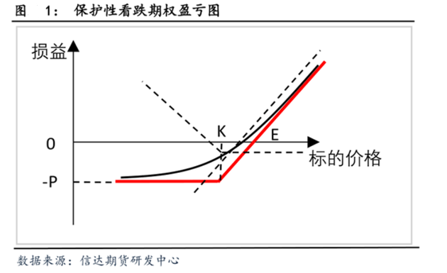
保护性看跌期权策略的另一个解释
1、概念
是指持有标的资产多头，同时买入等量看跌期权。
这是一个保护性策略，通过支付一定权利金买入看跌期权为标的资产价格
下跌设置一个保险价格，当标的价格在期权行权价以下时，无论如何下跌，
投资者仍将能以行权价卖出手中的标的资产。

Slide 45
2、策略的优点
首先，投资者在实际交易中可能时常会遇到这种困境：震荡市中头寸被反复止损，不设止损指令又怕价格真的跌下去，止损后反弹是追还是不追呢？保护性看跌期权可以解决这种问题，通过支付一定权利金买入看跌期权来替代止损，规避价格的下行风险。在看跌期权的续存期内，投资者均可以高枕无忧，因为我们已经在头寸中建立了保护机制。当价格下跌时，头寸的亏损是有限的，只要价格上涨超过所支付的权利金，收益便会随标的价格同比增长。
其次，当买入标的资产并产生大幅盈利时，经常会陷入两难的境地：想继续持有让利润增加，但又怕价格下跌将前期盈利全部吐回，甚至出现亏损。怎么办呢？这时利用部分利润买入对应看跌期权，限制标的价格下行风险，同时保留一定利润。这样当标的价格下跌时能达到跟踪止损的作用，价格上涨也能继续享受收益。
最后，目前国内不管是股票还是期货，均有涨跌停板的限制，当标的价格跌停或不方便卖出时，怎样防止亏损继续扩大呢？当标的价格跌停时，对应的期权往往还可以继续交易，可以通过买入对应看跌期权来限制价格的下行风险，确保让亏损在自己所承受的范围之内。

Slide 46
3.策略的缺点
任何交易策略都有利有弊。一方面，相对于备兑组合策略，尽管该策略完全限制了标的价格的下行风险，但是却是支付一定权利金作为代价，若续存期内标的价格上涨没有超过权利金，该组合均会产生一定损失。
另一方面，组合中看跌期权对标的资产的保护存在一个有效期，在有效期内每天均要面临时间价值的衰减，这也是所有买入期权头寸中所面临的问题。

Slide 47
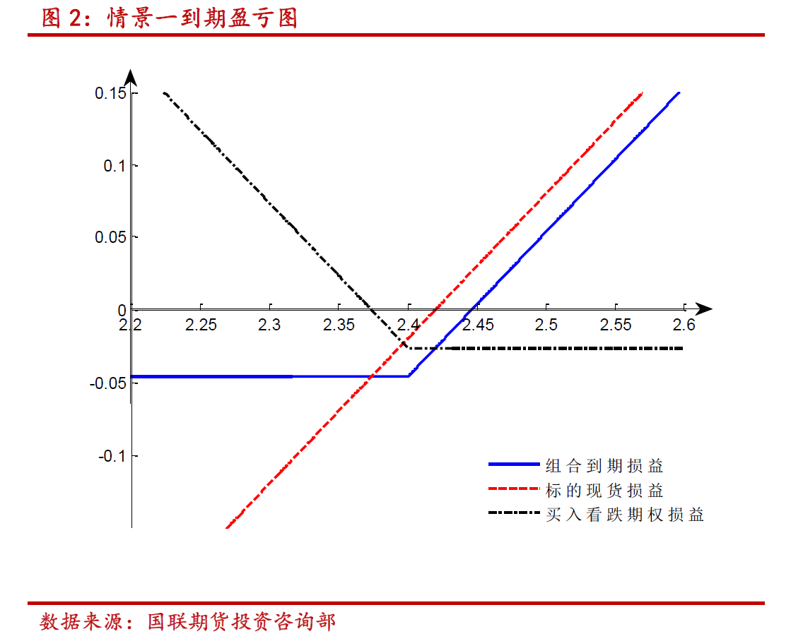
4、举例：策略实施过程及盈亏分析
（1）适用场景：投资者看好目前标的资产，想继续持有，但担心短期内标的价格下跌，通过支付一定权利金买入对应看跌期权限制其下行风险。
目前50ETF价格为2.42元，某投资者看好50ETF价格走势，想建仓买入，但他担心价格短期下跌，想在买入的同时做一个下行保护，于是他以2.42元/份的价格买入10000份50ETF，同时以0.0264的价格买入一份行权价为2.4，1月到期的看跌期权（合约乘数为10000）构建了保护性看跌期权策略组合，到期损益曲线如图2所示。

Slide 48
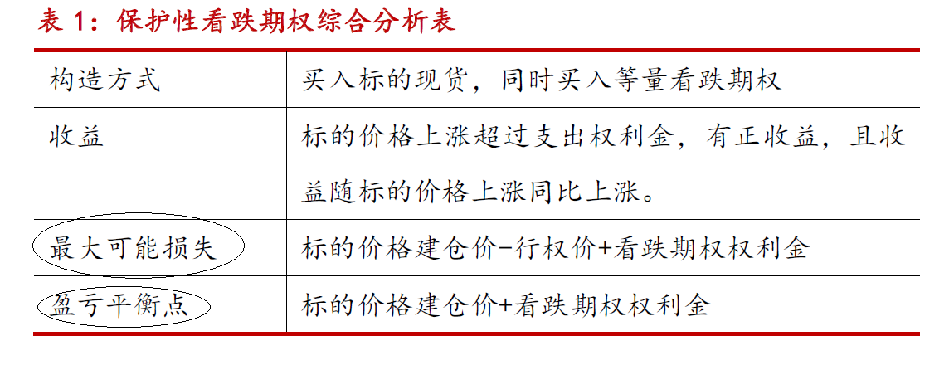
从开始建立保护性看跌期权策略组合开始，策略的最大亏损是有限的，同时由于我们买入看跌期权支付了一定的权利金，因此只要标的价格到期日上涨幅度超过权利金支出，策略均会产生盈利，并且盈利会随标的价格上涨而同比上涨。

Slide 49
举例2：期权的选择
对于同一标的，市场中有大量的不同行权价和到期日的期权，类似于备兑组合策略，在构建保护性看跌期权策略时应该选择哪种期权合适？这同样取决于投资者对收益与风险两方面的权衡。
实值看跌期权能够为标的价格提供巨大的下行保护，能将最大亏损限制在比较小的数量，然而权利金较高，标的价格上涨幅度必须超过权利金才有盈利可言，属于比较保守的策略；虚值期权权利金较低，盈亏平衡点相对实值期权也更低，但对标的价格下行风险的保护程度则较低。

Slide 50
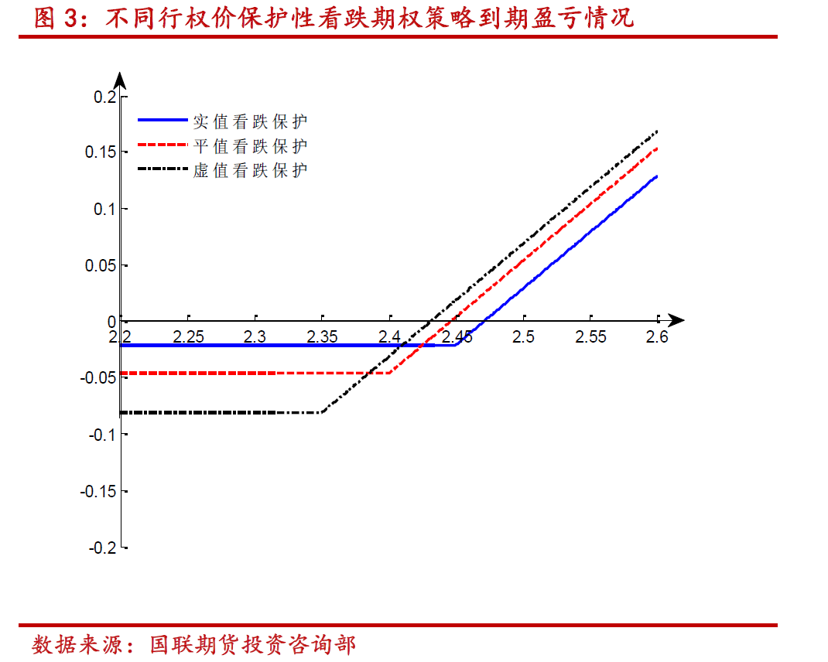
例：目前50ETF价格为2.42元，行权价为2.4的1月看跌期权价格为0.0264元，行权价为2.35的1月看跌期权价格为0.0114元，行权价为2.45的1月看跌期权价格为0.0511元。假设目前某投资者持有10000份50ETF，下面给出了通过不同行权价建立保护性看跌期权策略的盈亏情况。

